Slide 1

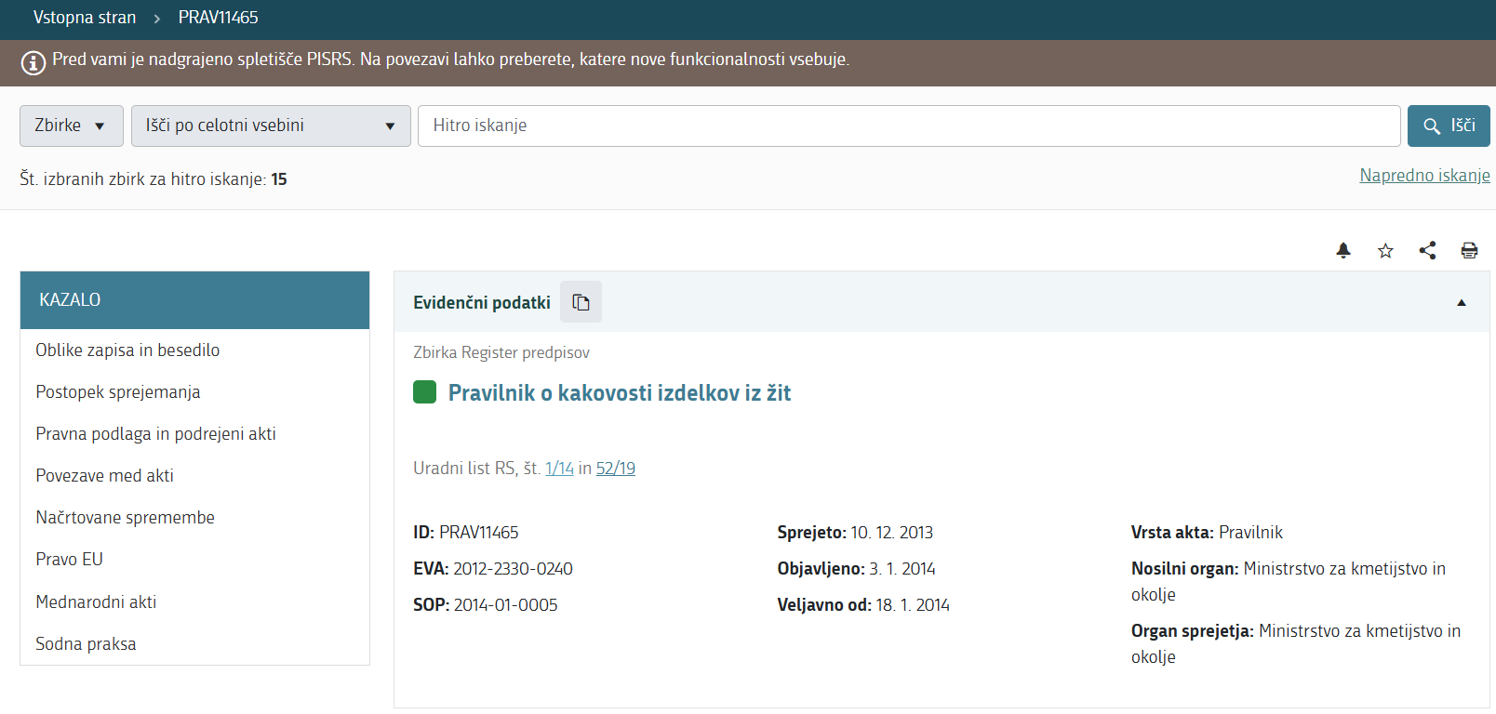
KKŽ – žita, izdelki iz žit
Pravilnik o kakovosti izdelkov iz žit
Pripravila: Barbara Zajc Tekavec

Slide 2
5. člen: razvrščanje izdelkov iz žit
Glede na sestavo in vrsto tehnološkega postopka se izdelki iz žit razvrščajo zlasti kot:
  oluščeno žito
  mlevski izdelki
  pripravljeni izdelki iz žit
  mešanice za pekovske in druge izdelke
  testenine ali
  testo in izdelki iz testa

Slide 3
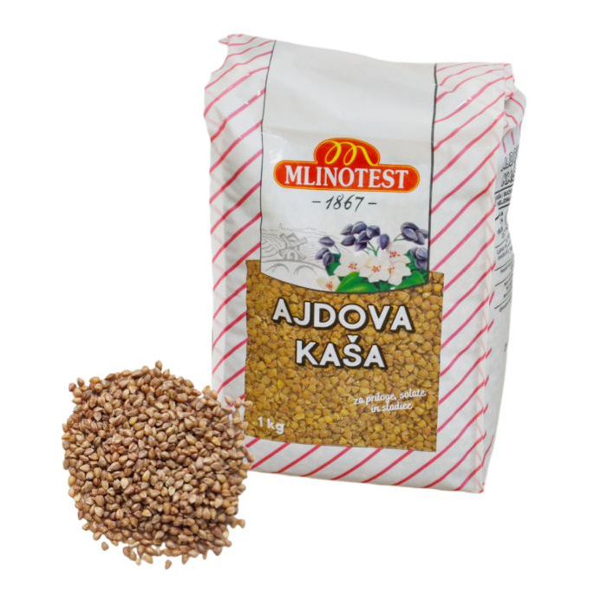
1. Oluščeno žito; 6. člen
Oluščeno žito je pridobljeno z luščenjem ali z drugo ustrezno obdelavo zdravih in dobro očiščenih žitnih zrn in se razvršča zlasti kot:
  žitna kaša
  oluščen riž
  oluščena pira
Žitna kaša se označuje glede na vrsto žita, zlasti kot:
  ovsena kaša (ovseni rižek)
  ječmenova kaša (ješprenj)
  prosena kaša
  ajdova kaša in druge
Oluščen riž se označuje kot riž.
Oluščena pira se označuje kot pira.

Slide 4
7. člen; minimalna kakovost
Oluščeno žito mora ustrezati naslednji minimalni kakovosti:
barva, vonj in okus morajo biti značilni za posamezno vrsto oziroma sorto žita
ne sme vsebovati neoluščenih zrn in delov lusk, razen če s tem pravilnikom ni drugače določeno
ne sme vsebovati primesi tujega izvora, zrn drugih žit in poškodovanih zrn, razen če s tem pravilnikom ni drugače določeno
ne sme vsebovati primesi živalskega izvora
lahko vsebuje največ 14,5 % vode, razen če s tem pravilnikom ni drugače določeno
lahko vsebuje največ 0,25 % neoluščenih zrn in največ 0,25 % primesi tujega izvora ter zrn drugih žit, od tega največ 0,15 % plev, plevic ali lusk in največ 0,10 % zrn drugih žit
lahko vsebuje največ 10 % lomljenih zrn

Slide 5
Mlevski izdelki; 13. člen
Mlevski izdelki so izdelani z mletjem oziroma drobljenjem očiščenega in pripravljenega žita.
Glede na tehnološki postopek se mlevski izdelki razvrščajo in označujejo zlasti kot:
  Moka
  Zdrob
  Drobljenec
  Kalčki
  otrobi

Slide 6
Pšenični mlevski izdelki; 17. člen
Pšenični mlevski izdelki so izdelani z drobljenjem oziroma mletjem navadne pšenice (Triticum aestivum) in durum pšenice (Triticum durum).
Pšenična moka in pšenični zdrob se izdelujeta z mletjem endosperma pšenice po odstranitvi otrobov in kalčka. Pšenična moka je lahko različnih velikosti delcev (granulacij) in tipov.
Pšenični zdrob je lahko različnih velikosti delcev, vendar mora vsebovati najmanj 80 % delcev velikosti nad 0,2 mm, razen pri polnozrnatem zdrobu.
Pšenični drobljenec je izdelan z drobljenjem zrnja po odstranitvi kalčkov.
Pšenični polnozrnati izdelki (pšenična polnozrnata moka in pšenični polnozrnati drobljenec) so izdelani z mletjem očiščenega celega zrnja.
Pšenični kalčki so izdelani z izločanjem kalčkov pri mletju pšenice.
Pšenični otrobi so stranski produkt mletja in vsebujejo predvsem ovojnico pšeničnega zrna.

Slide 7
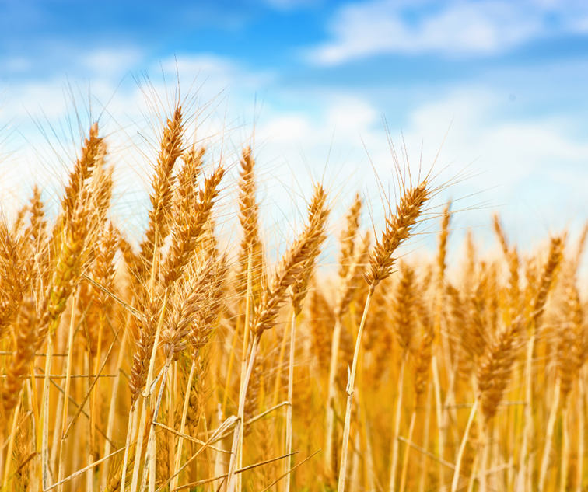
18. člen: razvrščanje in označevanje pšenične moke in zdroba
Pšenična moka in pšenični zdrob se razvrščata in označujeta zlasti kot:
  pšenični zdrob (tip 400)
  pšenična bela moka (tip 400, 500)
  pšenična polbela moka (tip 850)
  pšenična črna moka (tip 1100, 1600)
  pšenična polnozrnata moka
  pšenična durum moka
  pšenični durum zdrob
  pšenični polnozrnati durum zdrob
  pšenični polnozrnati drobljenec

Slide 8

19. člen: minimalna kakovost
Pšenični mlevski izdelki morajo ustrezati naslednji minimalni kakovosti:
  vsebnost pepela, računano na suho snov, lahko znaša:
  največ 0,45 % pri zdrobu tipa 400
  največ 0,45 % pri moki tipa 400
  od 0,46 do 0,60 % pri moki tipa 500
  od 0,75 do 0,95 % pri moki tipa 850
  od 1,00 do 1,20 % pri moki tipa 1100
  od 1,50 do 1,80 % pri moki tipa 1600
  največ 0,9 % pri durum zdrobu
  od 0,9 do 2,0 % pri durum moki
  največ 2,0 % pri polnozrnati moki
  največ 2,0 % pri polnozrnatem drobljencu
  kislinska stopnja je lahko največ:
  2,5 pri zdrobu tipa 400
  2,5 pri moki tipa 400
  3,2 pri moki tipa 500
  3,4 pri moki tipa 850
  3,7 pri moki tipa 1100

Slide 9
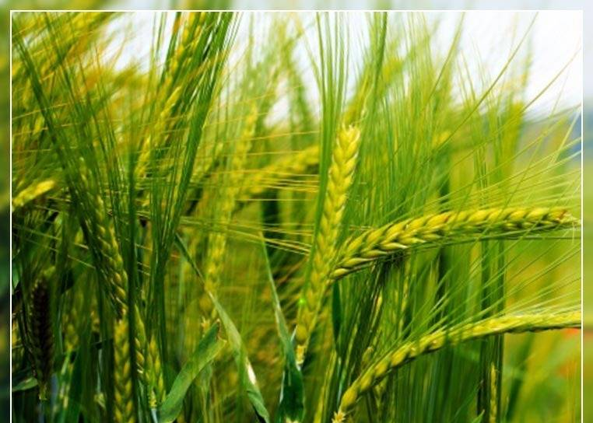
20. člen: rženi mlevski izdelki
Rženi mlevski izdelki so izdelani z mletjem rži ter se razvrščajo in označujejo zlasti kot:
  rženi drobljenec
  ržena polnozrnata moka
  rženi zdrob
  ržena moka (tip 750, 950, 1250 in 1650)
  rženi otrobi

Slide 10
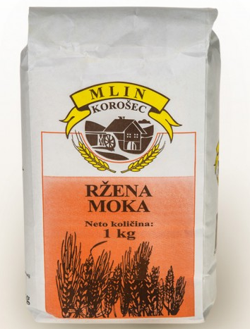
21. člen: minimalna kakovost
Rženi mlevski izdelki morajo ustrezati naslednji minimalni kakovosti:
vsebnost pepela, računano na suho snov, lahko znaša:
  od 0,7 do 0,8 % pri rženi moki tipa 750
  od 0,9 do 1,0 % pri rženi moki tipa 950
  od 1,2 do 1,4 % pri rženi moki tipa 1250
  od 1,5 do 1,8 % pri rženi moki tipa 1650
  največ 2,0 % pri rženem drobljencu
  največ 2,0 % pri rženi polnozrnati moki
kislinska stopnja je lahko največ:
  3,0 pri moki tipa 750
  3,5 pri moki tipa 950
  4,0 pri moki tipa 1250
  5,0 pri moki tipa 1650

Slide 11
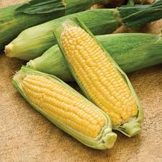
22. In 23. člen: koruzni mlevski izdelki
Koruzni mlevski izdelki so izdelani z drobljenjem oziroma mletjem koruze ter se razvrščajo in označujejo zlasti kot:
  koruzni drobljenec
  koruzni zdrob
  koruzna moka
  koruzni otrobi
  koruzni kalčki
Koruzni mlevski izdelki morajo ustrezati naslednji minimalni kakovosti:
kislinska stopnja je lahko največ:
  3,0 pri koruznem drobljencu in koruznem zdrobu
  4,0 pri koruzni moki
vsebnost maščob pri koruznem drobljencu in koruznem zdrobu je lahko največ 3,0 %

Slide 12
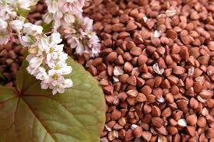
24. člen: ajdovi mlevski izdelki
Ajdovi mlevski izdelki so izdelani z mletjem ajde ter se razvrščajo in označujejo zlasti kot:
  ajdova moka
  ajdov zdrob
  ajdov drobljenec
Ajdovi mlevski izdelki lahko vsebujejo:
  največ 3,5 % pepela, računano na suho snov
  kislinska stopnja pa je lahko največ 5,0

Slide 13
25. In 26. člen: drugi mlevski izdelki
Drugi mlevski izdelki so izdelani z mletjem oluščenih žit (ovsa, ječmena, prosa, soržice in pire) ter se razvrščajo in označujejo zlasti kot:
  ovsena moka
  ječmenova moka
  prosena moka
  soržična moka
  pirina moka
Drugi mlevski izdelki morajo ustrezati naslednji minimalni kakovosti:
vsebnost pepela, računano na suho snov, je lahko največ
  3,5 % pri ovseni moki
  2,5 % pri ječmenovi mok
kislinska stopnja je lahko največ 4,5 pri ovseni moki in ječmenovi moki

Slide 14
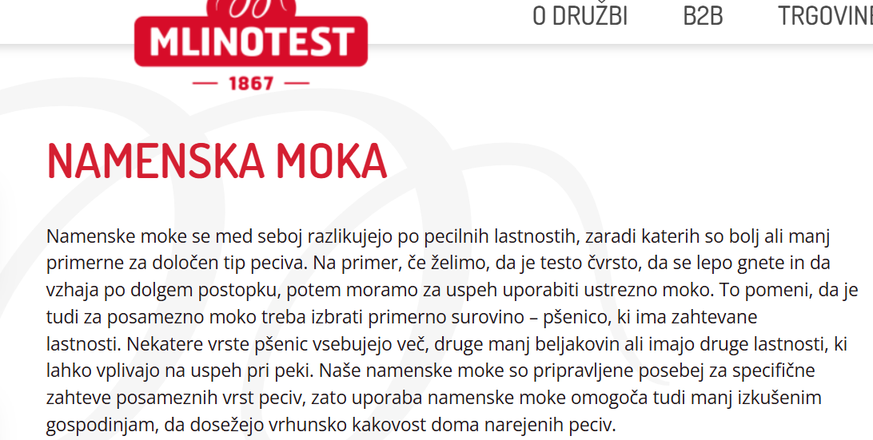
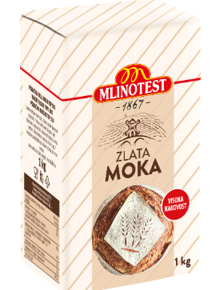
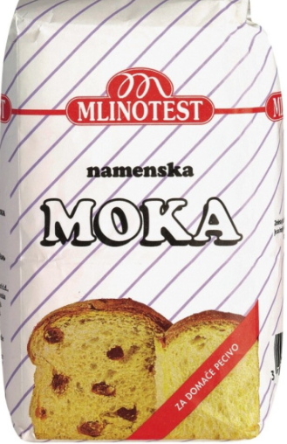
27. člen: namenske moke in namenski zdrobi
Namenska moka in namenski zdrob so mlevski izdelki, ki so po kakovosti prilagojeni za posamezne namene in morajo ustrezati minimalni kakovosti za mlevske izdelke.
Mlevski izdelki, ki so v prometu, morajo imeti na označbi naveden namen njihove uporabe.

Slide 15
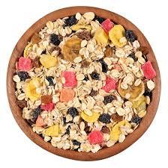
28.člen: pripravljeni izdelki iz žit
Pripravljeni izdelki iz žit se glede na tehnološki postopek razvrščajo in označujejo zlasti kot:
  žitne kaše za hitro pripravo
  mlevski izdelki za hitro pripravo
  kosmiči
  muesli izdelki
  ekstrudirani in ekspandirani izdelki

Slide 16
Žitne kaše za hitro pripravo so izdelane po posebnem tehnološkem postopku obdelave s paro in vročim zrakom, s katerim se skrajša čas priprave za uživanje teh izdelkov. Vse oluščene žitne kaše se lahko toplotno obdelajo. Žitne kaše za hitro pripravo morajo ustrezati minimalni kakovosti za oluščena žita iz 7. člena tega pravilnika.
Mlevski izdelki za hitro pripravo (instant in predkuhani mlevski izdelki) so izdelani po posebnem tehnološkem postopku, s katerim se skrajša čas priprave teh izdelkov, in morajo ustrezati minimalni kakovosti za mlevske izdelke iz 14. člena tega pravilnika.
Kosmiči se izdelujejo iz oluščenih žit ali iz žit brez lusk po posebnem tehnološkem postopku. Kosmičijo se lahko vsa žita. Količina vode v kosmičih ne sme presegati 14 %, razen pri prosenih kosmičih, kjer ne sme presegati 14,5 %. Ovseni kosmiči lahko vsebujejo največ 0,15 % ovsenih lusk.
Muesli izdelki so mešanice žitnih kosmičev, suhega sadja in drugih surovin, ki ustrezajo predpisani kakovosti za posamezno surovino.
Ekstrudirani izdelki in ekspandirani izdelki so izdelani s postopkom ekstrudiranja oziroma ekspandiranja mlevskih izdelkov in dodatnih surovin, ki ustrezajo predpisani kakovosti za posamezno surovino.

Slide 17
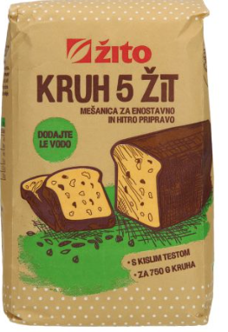

29. In 30. člen: mešanice za pekovske izdelke
Mešanice za pekovske izdelke so izdelki, pripravljeni iz mlevskih izdelkov, drugih surovin in aditivov, ki so namenjeni enostavni pripravi testa za pekovske izdelke.
Glede na namen uporabe se mešanice za pekovske izdelke razvrščajo in označujejo zlasti kot:
  pripravljena zmes ali gotova zmes
  koncentrat https://reprokolinska.si/izdelki/
  izboljševalec

Slide 18

31. člen: testenine
Testenine so izdelane z mesenjem in oblikovanjem mlevskih izdelkov, vode, aditivov in drugih živilskih izdelkov, ki ustrezajo minimalni kakovosti.
Pri izdelavi testenin se lahko uporabijo tudi lomljene testenine.
Vprašanje: Kaj pa testenine iz rdeče leče?
Rdeča leča ni žito, temveč stročnica.
Zato moka iz rdeče leče ni mlevski izdelek
v smislu pravilnika o izdelkih iz žit,
saj ta pravilnik kot mlevske izdelke priznava le tiste,
ki izvirajo iz žit (npr. pšenica, koruza, riž, oves, ajda ipd.)

Slide 19
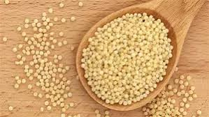
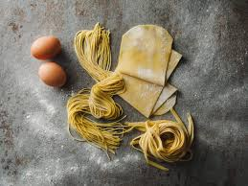
32. člen: razvrščanje in označevanje
Glede na tehnološki postopek se testenine razvrščajo in označujejo zlasti kot:
  sveže testenine
  sušene testenine
  predkuhane testenine
  hitro zamrznjene testenine
  kus kus
Glede na sestavo se testenine razvrščajo in označujejo zlasti kot:
  navadne testenine
  jajčne testenine
  testenine z dodatki
  polnjene testenine

Slide 20
Navadne testenine so izdelane samo iz mlevskih izdelkov in vode. Navadne testenine se lahko označijo tudi kot »testenine«.
Jajčne testenine so izdelane iz mlevskih izdelkov, vode in jajc in morajo vsebovati najmanj 3 jajca, ki se v skladu s predpisi o kakovosti jajc razvrščajo v kategorijo M, ali najmanj 124 g jajčnega melanža ali ustrezno količino jajčnega prahu na 1 kg mlevskih izdelkov.
Testenine z dodatki so izdelane iz mlevskih surovin, vode in dodanih surovin (npr. zelenjavni izdelki, sadni izdelki, jajca). Testenine z dodatki morajo biti označene na način, da je iz njega razvidna dodana surovina (npr. testenine z zelenjavo, testenine z dodatkom jajc).
Polnjene testenine so izdelane iz mlevskih izdelkov, vode in drugih surovin ter polnjene z različnimi nadevi oziroma polnili.
Kus kus se izdeluje zlasti iz pšeničnega durum zdroba in moke po posebnem tehnološkem postopku toplotne obdelave s paro in z naknadnim sušenjem. Ustrezati mora minimalni kakovosti za mlevske izdelke iz 14. člena tega pravilnika.
Youtube: https://www.youtube.com/watch?v=KYKitR4ZFJA

Slide 21
33. člen: minimalna kakovost
Testenine morajo ustrezati naslednji minimalni kakovosti:
sveže testenine: videz, okus, barva in konsistenca morajo biti značilni za posamezno vrsto izdelka
sušene testenine: videz, okus, barva in konsistenca morajo biti značilni za posamezno vrsto izdelka, lahko vsebujejo največ 13,5 % vode

Slide 22
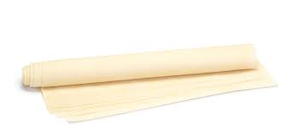
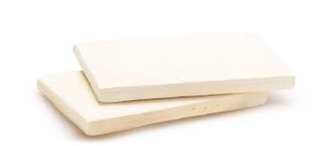
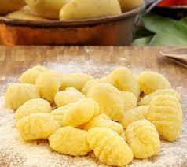
34. člen: testo in izdelki iz testa
Testo je izdelek, ki je izdelan po ustreznem tehnološkem postopku iz mlevskih izdelkov in drugih izdelkov iz žit, surovin rastlinskega in živalskega izvora, ki ustrezajo predpisani minimalni kakovosti, vode ali druge tekočine ter dovoljenih aditivov.

Slide 23
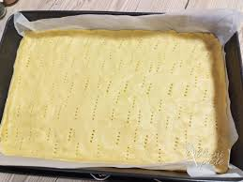
35. člen: razvrščanje in označevanje testa
Testo se po načinu obdelave razvršča in označuje zlasti kot:
  sveže testo
  hitro zamrznjeno testo
  sušeno testo
Testo se glede na sestavo in tehnološki postopek razvršča in označuje zlasti kot:
  vlečeno testo
  kvašeno testo
  krhko testo
  listnato testo
  kvašeno listnato testo
  krompirjevo testo

Slide 24
36. člen: definicija za posamezne vrste testa
Vlečeno testo je izdelano iz pšenične moke, vode ali druge tekočine in drugih surovin.
Kvašeno testo je izdelano iz različnih vrst moke, vode ali druge tekočine, kvasa in drugih surovin.
Krhko testo je izdelano iz pšenične ali druge vrste moke, maščobe, sladkorja in drugih surovin.
Listnato testo je izdelano iz moke, vode, maščobe in drugih surovin, brez dodanih vzhajalnih sredstev. Pripravljeno je s postopkom laminiranja maščobnih plasti med plasti testa in ima na prerezu tipično strukturo.
Kvašeno listnato testo je listnato testo, pripravljeno z dodatkom kvasa.
Krompirjevo testo je izdelano iz pšenične ali druge vrste moke, krompirja ali krompirjeve moke, kosmičev, vode in drugih surovin.
Druge vrste testa se lahko izdelujejo iz mlevskih ali drugih izdelkov iz žit, soje ali drugih surovin in vode ali druge tekočine. Testo se poimenuje po dodani surovini, ki prevladuje v testu.

Slide 25
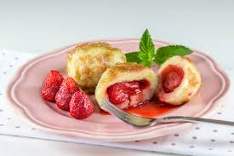
37. člen: razvrščanje in označevanje izdelkov iz testa
Izdelki iz testa se po načinu obdelave razvrščajo in označujejo kot:
  hitro zamrznjeni izdelki iz testa
  sveži izdelki iz testa
  izdelki iz testa, ki jih je treba termično obdelati po navodilih proizvajalca
Izdelki iz testa se lahko polnijo z nadevom (npr. sadni, mesni, mlečni nadev) in se glede na nadev tudi ustrezno poimenujejo.

Slide 26
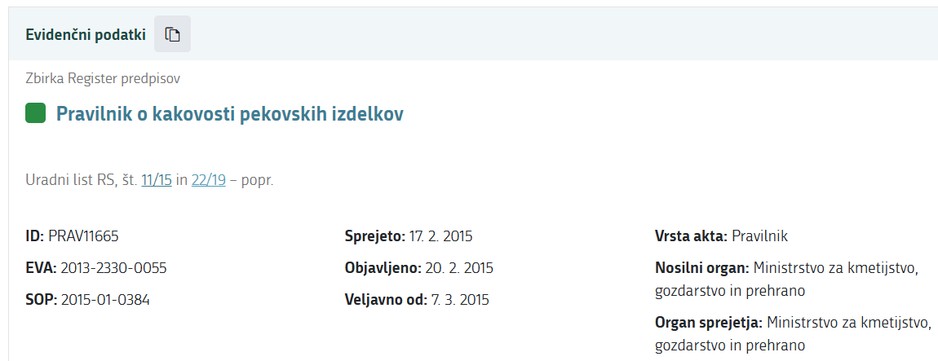
Pravilnik o kakovosti pekovskih izdelkov

Slide 27
3. člen: definicija
Pekovski izdelek je izdelek, ki je po ustreznem tehnološkem postopku izdelan iz žit, mlevskih izdelkov iz žit in žitom podobnih surovin oziroma poljščin, vode oziroma druge ustrezne tekočine, z ali brez pekovskega kvasa ali drugega sredstva za vzhajanje. Lahko se uporabljajo tudi druge sestavine, ki ustrezajo predpisani minimalni kakovosti, ter dovoljeni aditivi.
Krušna žita so žita, ki se lahko meljejo v moko, iz katere se lahko zamesi testo za kruh. Med krušna žita se štejejo pšenica, rž, pira, kamut ali njihove križane vrste ter druge vrste žit, iz katerih se lahko samostojno proizvede kruh.

Slide 28
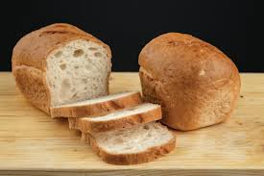
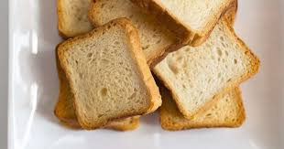
8. člen: razvrščanje pekovskih izdelkov
  kruh:
    pšenični kruh
    rženi kruh
    kruh iz drugih krušnih žit
    mešani kruh
    druge vrste kruhov
  pekovsko pecivo (neto masa posameznega izdelka ne presega 250 g)
  drugi pekovski izdelki:
    prepečenec
    grisini
    preste
    mlinci
    drobtine

Slide 29
Vrsta kruha | Delež in vrsta moke
Pšenični kruh | Min 90 % pšenične moke
Pšenični polnozrnati kruh | Min 80 % polnozrnate pšenične moke
Rženi kruh | Ržena moka, max 20 % pšenične moke
Pšenični mešani kruh | Min 51 % pšenične moke
Rženi mešani kruh | Min 51 % ržene moke
Pirin mešani kruh | Min 51 % pirine moke
Polnozrnati mešani kruh | Min 51 % polnozrnate moke
Koruzni mešani kruh | Min 30 % koruzne moke
Ajdov mešani kruh | Min 30 % ajdove moke
Ovseni mešani kruh | Min 20 % ovsene moke
Ječmenov mešani kruh | Min 20 % ječmenove moke
Prosen mešani kruh | Min 20 % prosene moke

Slide 30
Posebne vrste kruha
Vrsta kruha | Dodatek in delež
Mlečni kruh | Min 50 % vode nadomesti mleko
Maščobni kruh | Min 5 % maščobe (po vrsti dodane maščobe imenujemo kruh: masleni, oljnati,…)
Kruh s suhim sadjem | Min 10 %
Kruh s semeni | Min 2 %
Kruh z zelenjavo | Min 2 %
Kruh z zelišči | Toliko zelišč, da dajo kruhu značilen okus.
Kruh z zrni | Min 10 %
Kruh s pšeničnimi kalčki | Min 10 %
Ostale vrste kruha

Slide 31
Prepečenec je pekovski izdelek iz moke in drugih mlevskih izdelkov, vode, kvasa oziroma drugih surovin, ki z dodatno tehnološko obdelavo, rezanjem in dopeko doseže ustrezno trajnost in posebne senzorične lastnosti. Prepečenec vsebuje največ 10 % vode.
Grisini so pekovski izdelki iz moke in drugih mlevskih izdelkov, vode, kvasa oziroma drugih surovin, značilno paličasto oblikovani, ki so lahko posuti s posipom (npr. soljo, začimbami, semeni). Grisini vsebujejo največ 10 % vode.
Preste so značilno oblikovani kvašeni pekovski izdelki iz moke in drugih mlevskih izdelkov, vode oziroma drugih surovin, ki so pred peko lahko parjeni, luženi ali posipani. Preste vsebujejo največ 10 % vode.
Mlinci so kvašeni ali nekvašeni pekovski izdelki iz moke in drugih mlevskih izdelkov, vode, kvasa oziroma drugih surovin, oblikovani v tanke plošče in pečeni. Mlinci vsebujejo največ 10 % vode.
Drobtine so pekovski izdelki, pridobljeni z mletjem kruha in pekovskega peciva. Če se pri izdelavi uporabi najmanj 80 % kruha ali peciva iz bele moke, se označijo kot bele drobtine. Za polnozrnate drobtine se uporabi najmanj 80 % polnozrnatega kruha ali pekovskega peciva. Drobtine vsebujejo največ 15 % vode.

Slide 32
Analize žit
Določanje absolutne mase: je masa suhe snovi 1000 nepoškodovanih žitnih zrn, izraženo v gramih
Določanje hektolitrske mase: masa 100 litrov oz. 1 hl zrn žita, izraženo v kilogramih
Določanje senzoričnih lastnosti: videz, oblika, barva in sijaj ter vonj in okus morajo biti značilni za vrsto žita. Le-ta ne smejo imeti nobenega tujega vonja in okusa.
Določanje primesi v žitu: se ugotavlja na osnovi količine in vrste primesi v masi žita in na osnovi nečistoč na sami površini zrn. Primesi v žitu so vse tuje snovi, ki niso osnovno žito in poškodovana zrna. Delimo jih v tri glavne skupine: nečistoče tujega izvora, zrna drugih žit, poškodovana zrna
Določanje vode v žitu: sušenje pri temperaturi 130 °C, čas 90 min
Določanje pepela v žitu: po metodi direktnega žarjenja vzorca mlevskih izdelkov pri 900 ºC

Slide 33
Določanje beljakovin v žitu (postopek po Kjeldahlu – danski kemik)
Postopek temelji na segrevanju in razklopu organske snovi z žveplovo kislino ob navzočnosti katalizatorja (spojine Cu in Se).
Izločeni dušik preide v amonijak in se veže s kislino v amonijev sulfat.
Z dodatkom natrijevega hidroksida se ponovno sprosti dušik v obliki NH₃ in destilira v posodo, v kateri je določena količina kisline znane koncentracije nasičena raztopina borove kisline. Pri čemer nastanejo borati (soli borove kisline). Le-te določamo s titracijo H₂SO₄.
https://www.eurolab.net/sl/testler/kimyasal-ve-malzeme-guvenligi-testleri/kjeldahl-azotu-tayini/

Slide 34
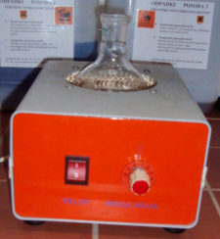
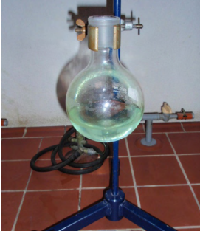
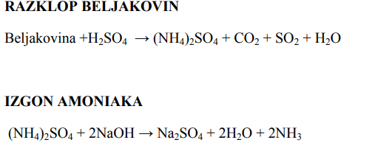
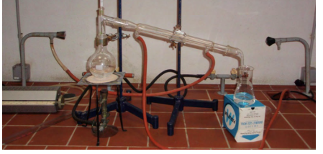
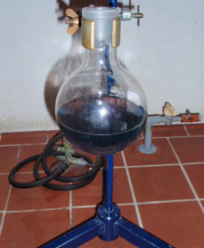
Dokončan razklop
razklop
Segrevanje vzorca z žvepleno VI kislino
Nastane amonijev VI sulfat
NaOH povzroči izgon amonijaka iz amonijeve soli
2 BO₂⁻ + H₂SO₄ → HBO₂ + SO₄²⁻
Dodatek NaOH po končane razklopu

Slide 35
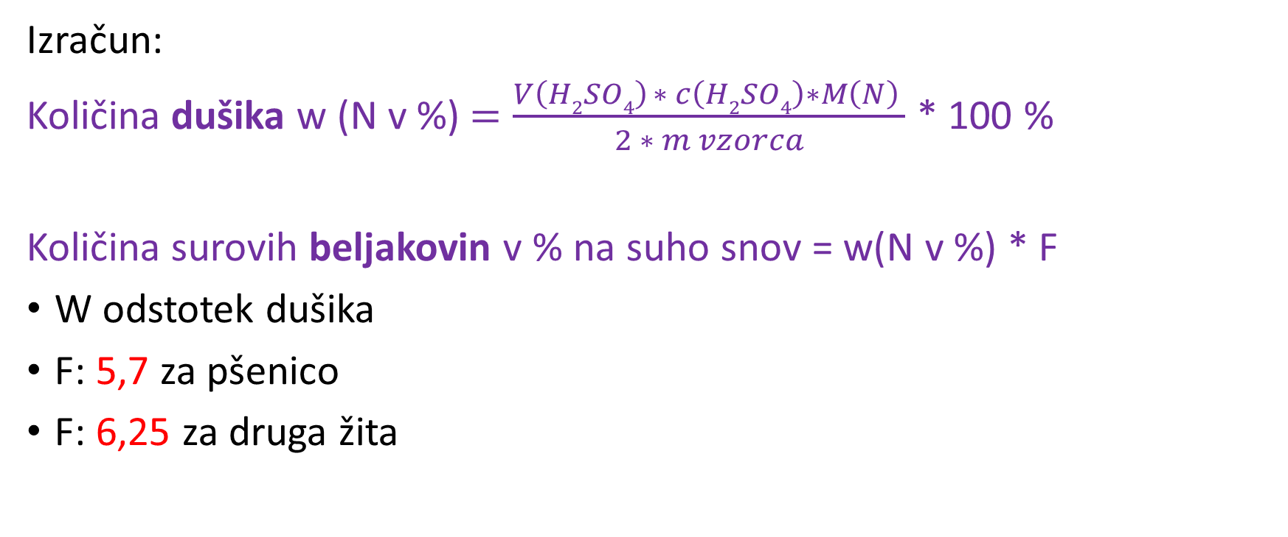
Določanje beljakovin v žitu
Izračun:
Količina dušika w (N v %)$=\frac{V\left(H2SO4\right) ∗ c\left(H2SO4\right)∗M\left(N\right) }{2 ∗ m vzorca}$ * 100 %
Količina surovih beljakovin v % na suho snov = w(N v %) * F
W odstotek dušika
F: 5,7 za pšenico
F: 6,25 za druga žita

Slide 36
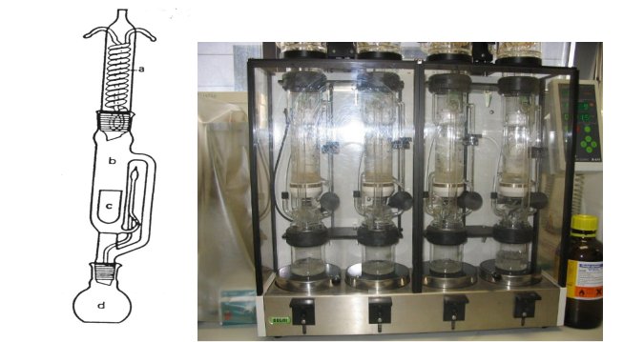
Določanje maščob: extrakcija po Soxhletu
Postopek potka v Soxhletovi aparaturi, v kateri se vzorec ekstrahira z organskim topilom.
Po ekstrakciji se topilo od-destilira.
% maščobe izračunamo iz razlike v masi.

Slide 37
Analiza mlevskih izdelkov
Določanje senzoričnih lastnosti
Določanje količine vode (sušenje 105°C)
Določanje pepela (sežig 900 ° C)
Določanje kislinske stopnje (nevtralizacijska titracija)
Določanje vlažnega lepka: z izpiranjem
    pod 20 % nezadostno
    20 – 25 % zadovoljivo
    25 - 30 % dobro
    nad 30 % zelo dobro

Slide 38
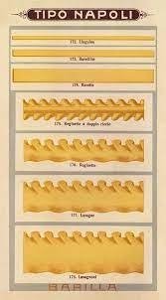
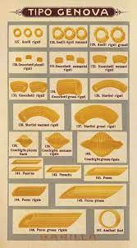
Analiza testenin
Senzorična analiza nekuhanih in kuhanih testenin
Določanje povečanja volumna testenin pri kuhanju (2 do 3 x)
Določanje kislinske stopnje z 0,1 M NaOH
Dokazovanje luteina (barvilo rumenjaka) z dietiletrom

Slide 39
Analize moke
Senzorične lastnosti (določanje okusa, vonja, barve, ostrine)
Fizikalne analize (določanje vode, pepela, vlažnega lepka, viskoznosti)
Kemijske analize (določanje kislinske stopnje, količine beljakovin, sedimentacijska vrednost)
Reološke analize:
Farinograf
Ekstenziograf
amilograf

Slide 40
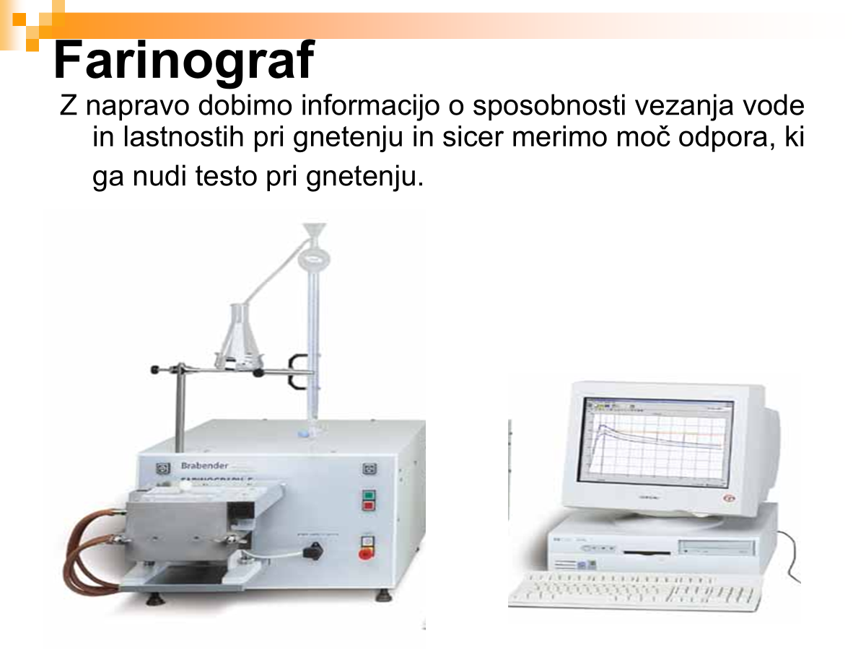

Slide 41
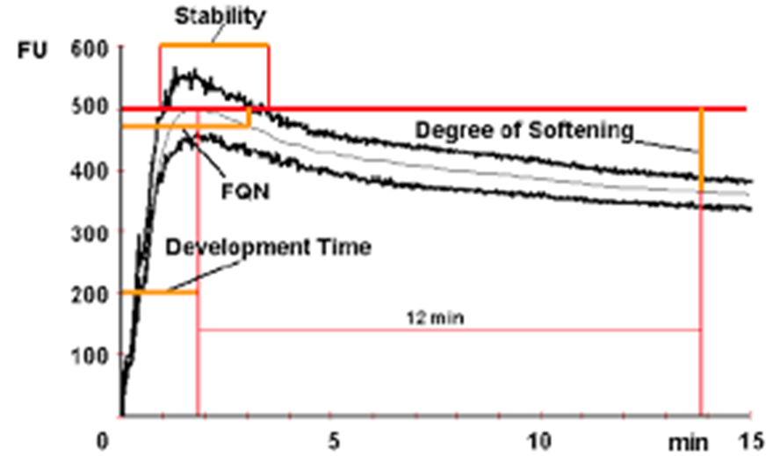
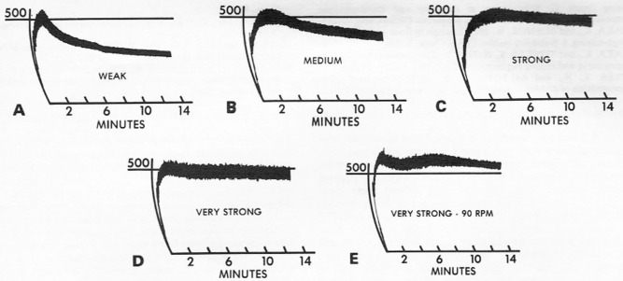

Slide 42
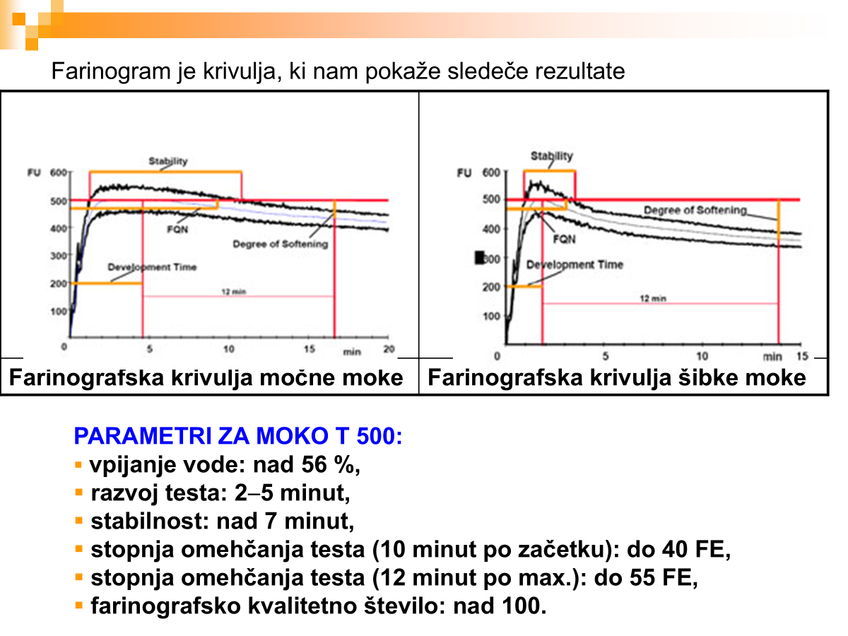

Slide 43
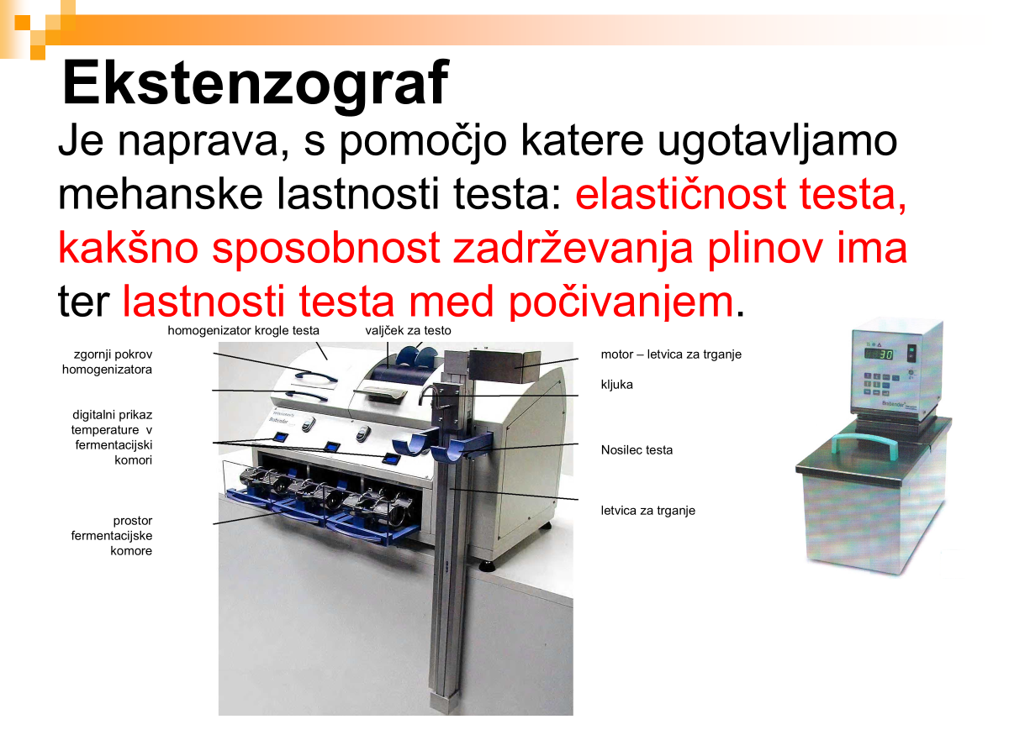

Slide 44
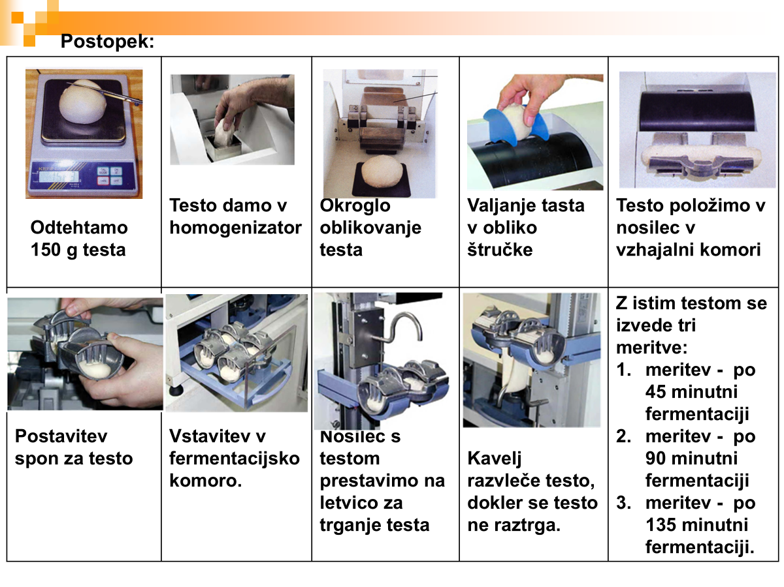

Slide 45
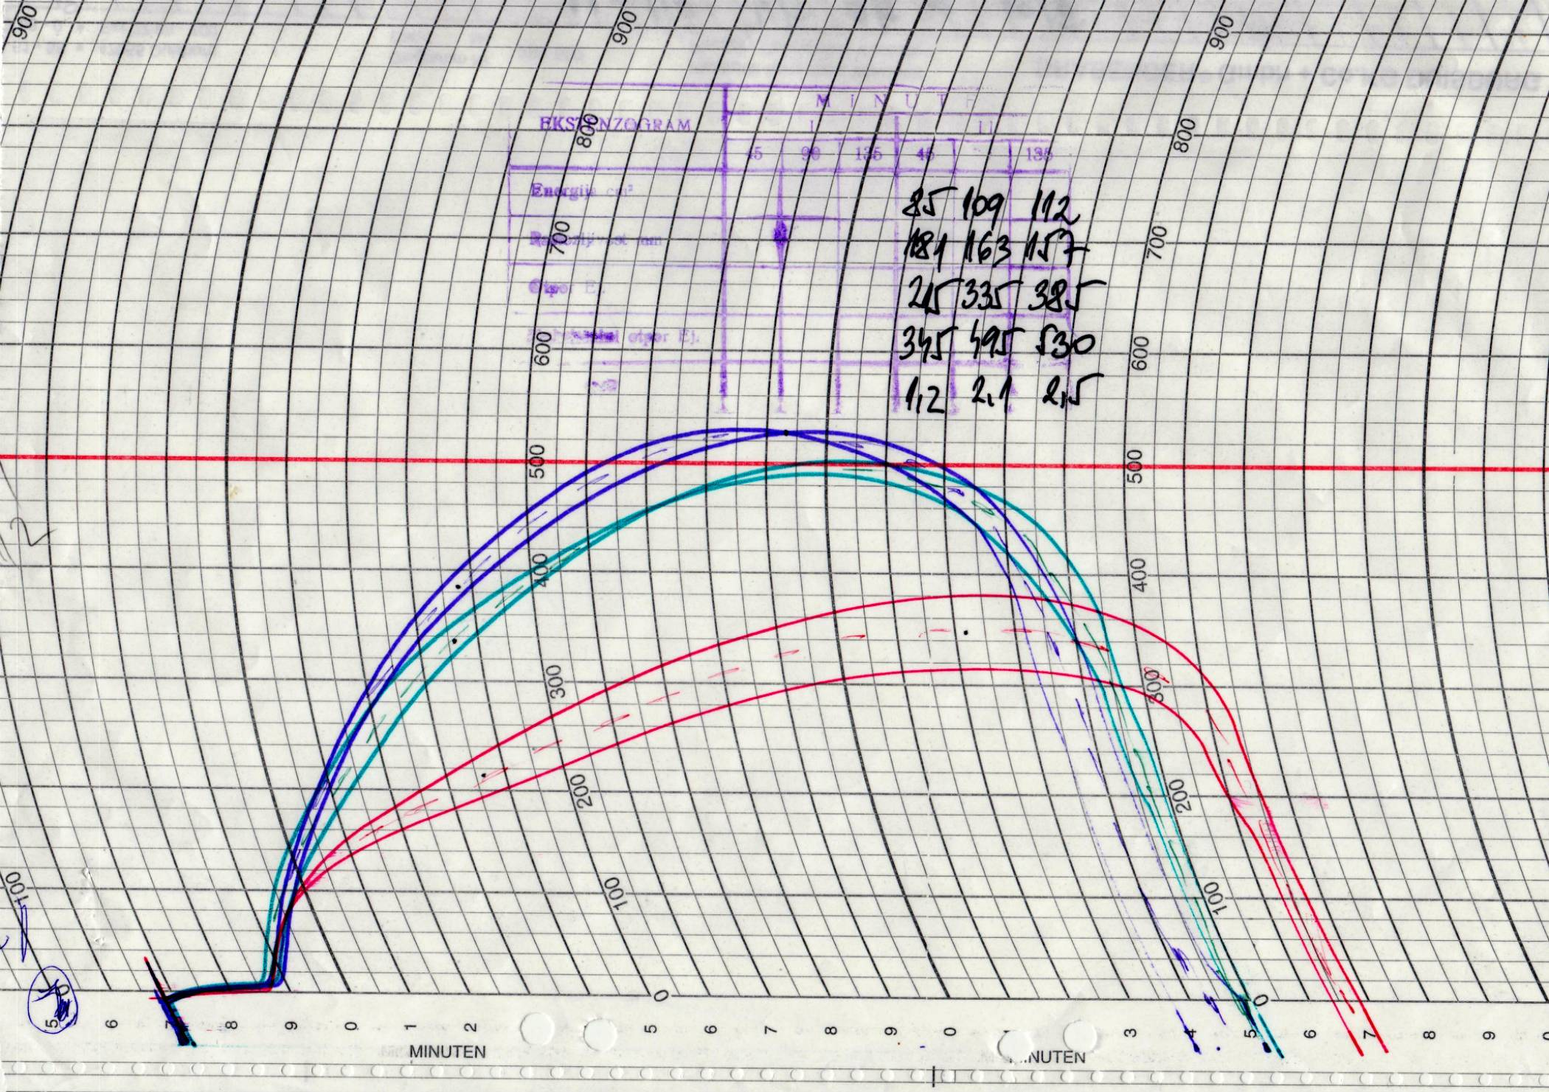
Ekstenzogram

Slide 46
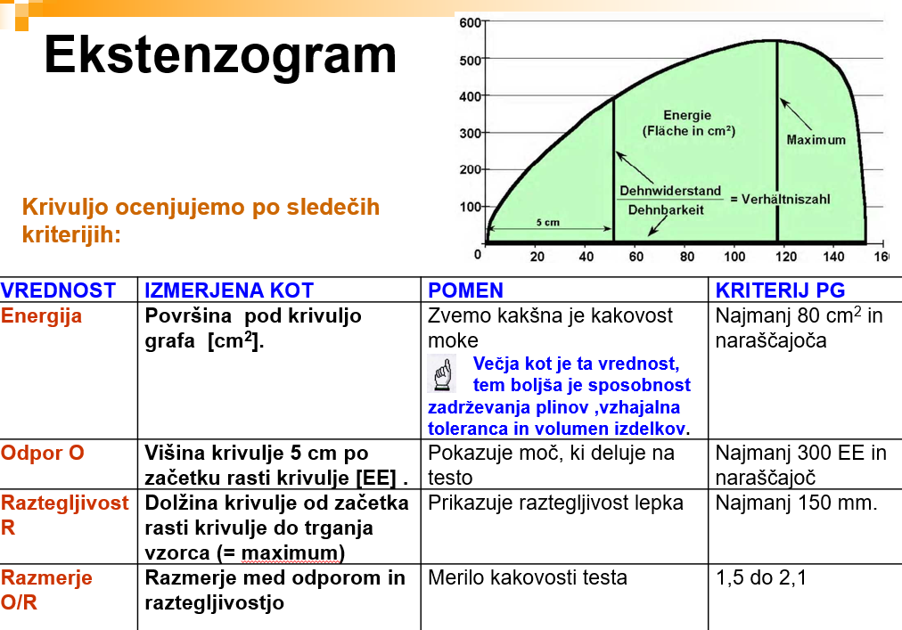

Slide 47
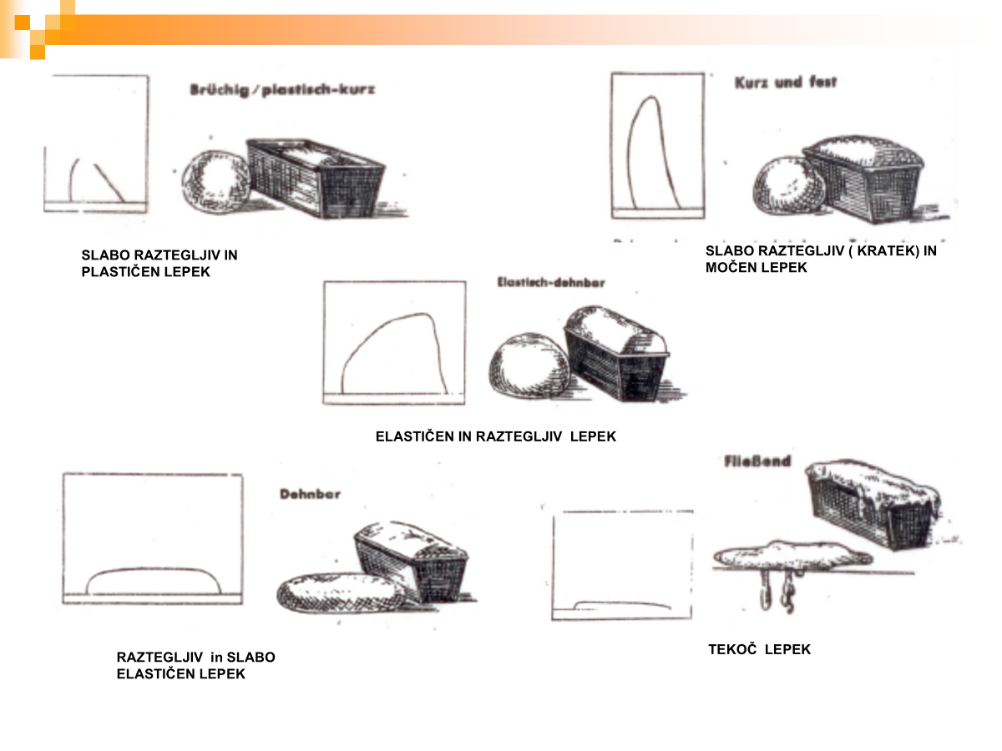

Slide 48
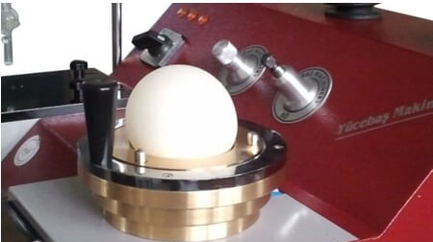
Alveograf
Pokaže tvorbo zračnega mehurja in pritisk zraka v testu.
Velik pritisk in majhna prostornina označujeta moko z neelastičnim lepkom, majhen pritisk in velika prostornina pa moko s slabim elastičnim lepkom.
https://www.youtube.com/watch?v=08fQ2-xas0o

Slide 49
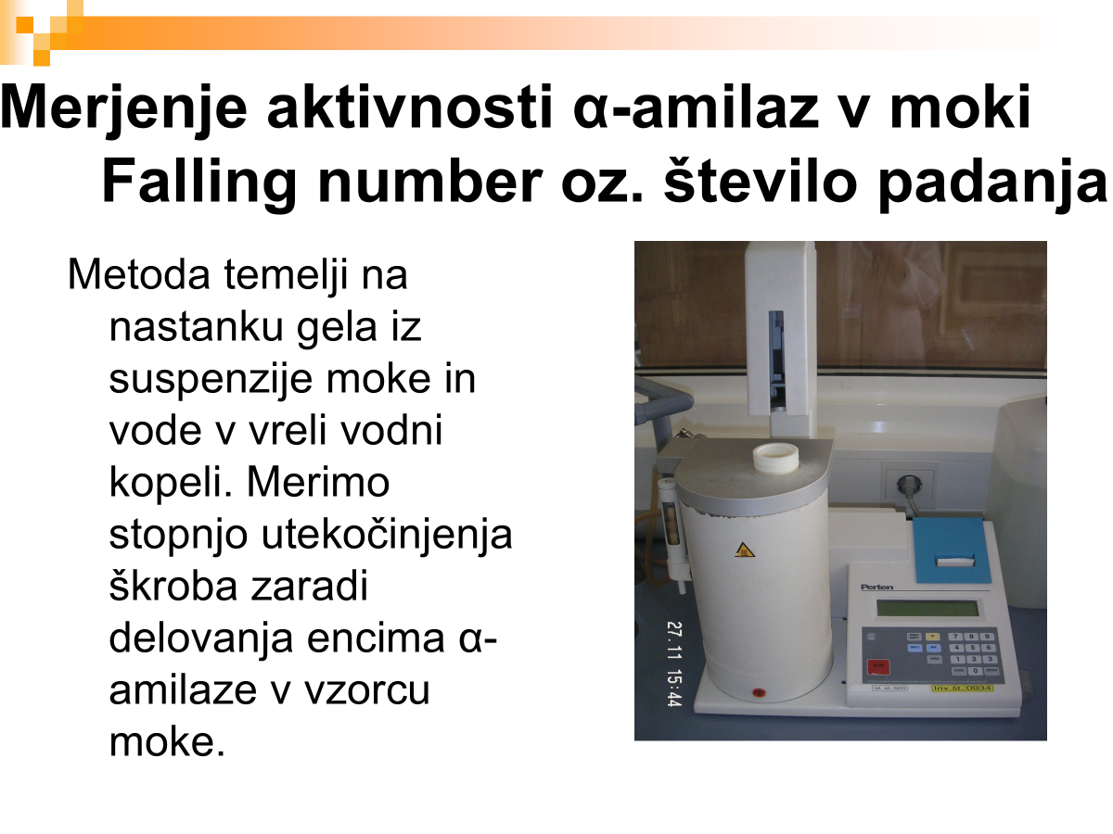

Slide 50
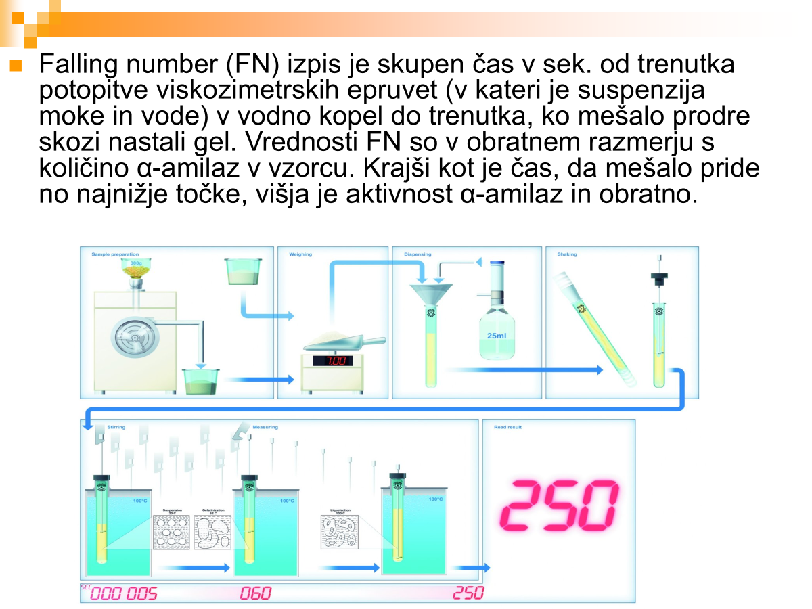

Slide 51
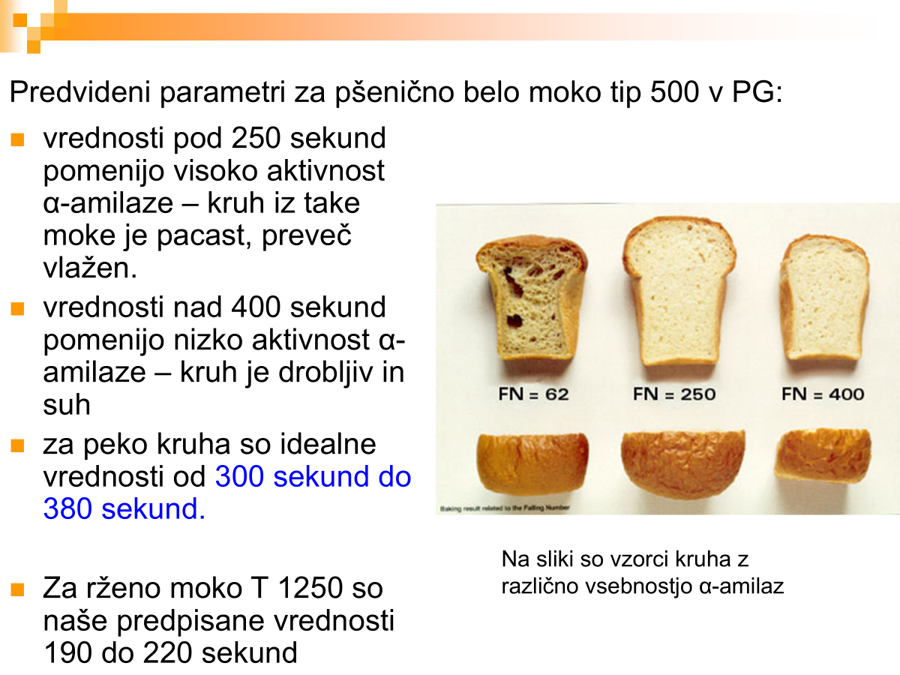

Slide 52

Viri fotografij:

